Slide 1
Інформація про виконання заходів Програми охорони довкілля міста Хмельницького на 2016-2020 роки

Slide 2
Програму охорони довкілля міста Хмельницького на 2016-2020 роки затверджено рішенням п’ятої сесії Хмельницької міської ради від 16.03.2016 № 31 (із змінами рішення від 11.04.2018 №19року; від 17.04.2019 року № 101; від 17.06.2020 року № 43.
Програмою передбачено впровадження природоохоронних заходів:
з охорони атмосферного повітря;
з охорони і раціонального використання зелених насаджень, збереження та розширення природно-заповідного фонду;
спрямованих на збереження поверхневих водних ресурсів;
з раціонального використання та зберігання відходів виробництва і побутових відходів;
у сфері екологічної освіти і виховання.

Slide 3
Загальний обсяг фінансування Програми 2016-2020 р.р.
Назва розділу програми | Заплановане фінансування, тис. грн. | Фактично використано
Заходи щодо покращання якості атмосферного повітря | 113 581,0 | 129 526,544
Охорона і раціональне використання зелених насаджень, збереження природно-заповідного фонду | 45 650,0 | 48 696,638
Раціональне використання водних ресурсів. Заходи спрямовані на збереження поверхневих водних ресурсів | 41 971,0 | 27 566,4849
Раціональне використання та зберігання відходів виробництва і побутових відходів | 39 234,0 | 33 074,41
Заходи у сфері екологічної освіти і виховання, сприяння громадській діяльності в галузі охорони довкілля | 2 011,0 | 6 926,1261
Всього | 242 447,0 | 245 790,203

Slide 4
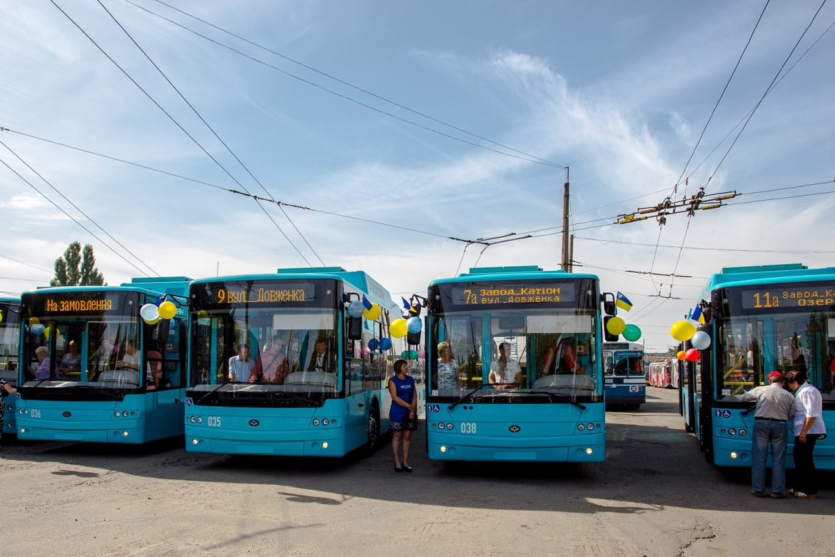
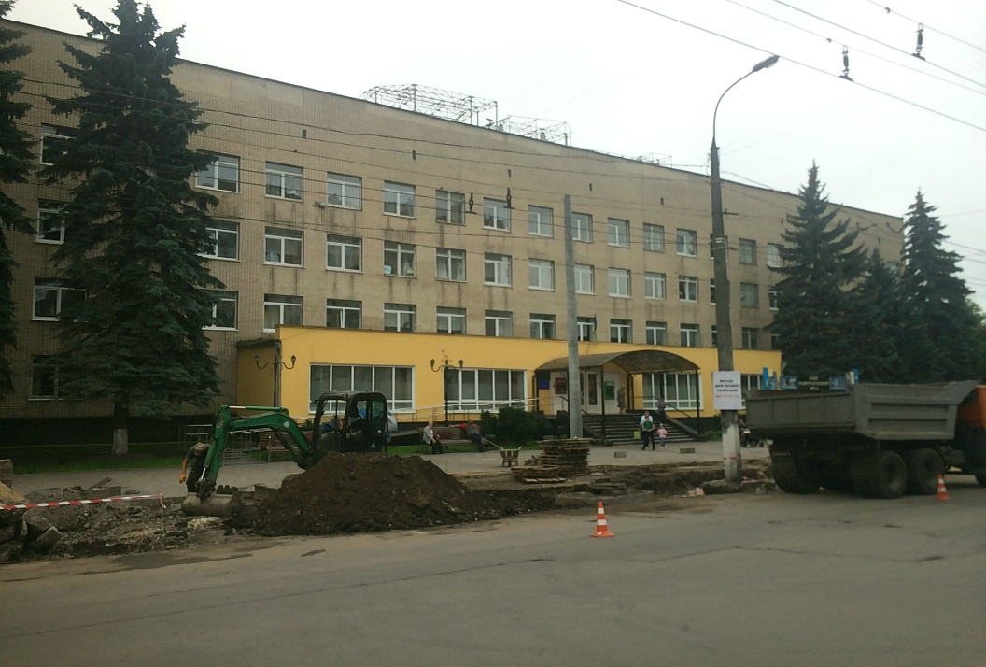
На заходи з охорони атмосферного повітря використано кошти в сумі 129 526,544 тис.грн, у тому числі з міського бюджету 82 660,26 тис.грн, кошти підприємств – 46751,284 тис. грн, міський фонд ОНПС – 115,00 тис.грн. що становить 110 % виконання із запланованих
зменшення негативного впливу автомобільного транспорту на навколишнє середовище шляхом будівництва заїзних кишень
8480,2 тис. грн,
збільшення парку та кількості маршрутів (ліній) електричного транспорту
35738,20 тис.грн,

Slide 5
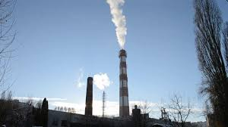
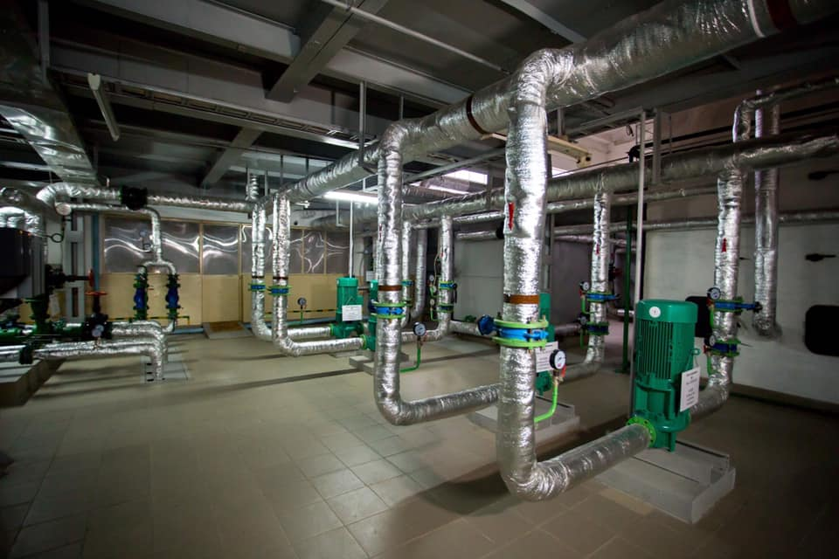
модернізація систем теплозабезпечення, обладнання на котельнях комунальних підприємств
85308,144 тис. грн.
виготовлення проекту на установлення
обладнання для очищення газопилового потоку від забруднюючих речовин, що викидається в атмосферне повітря
(МКП «Південно-західні тепломережі») 115,00 тис. грн (міський фонд ОНПС)

Slide 6
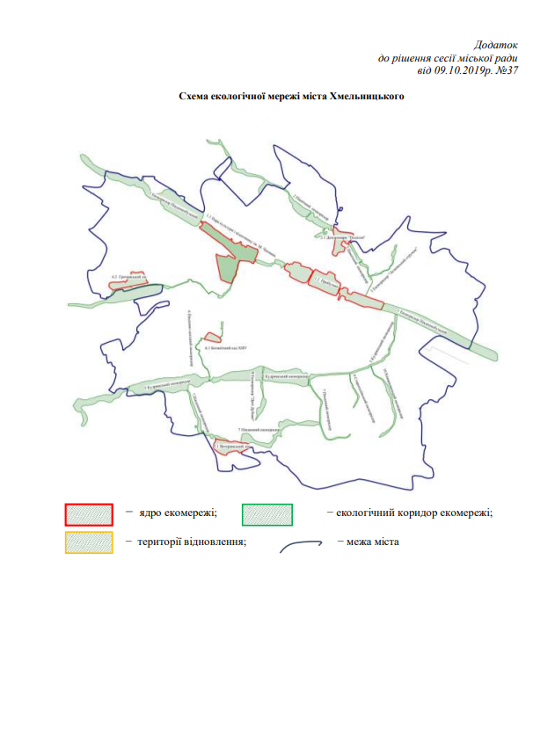
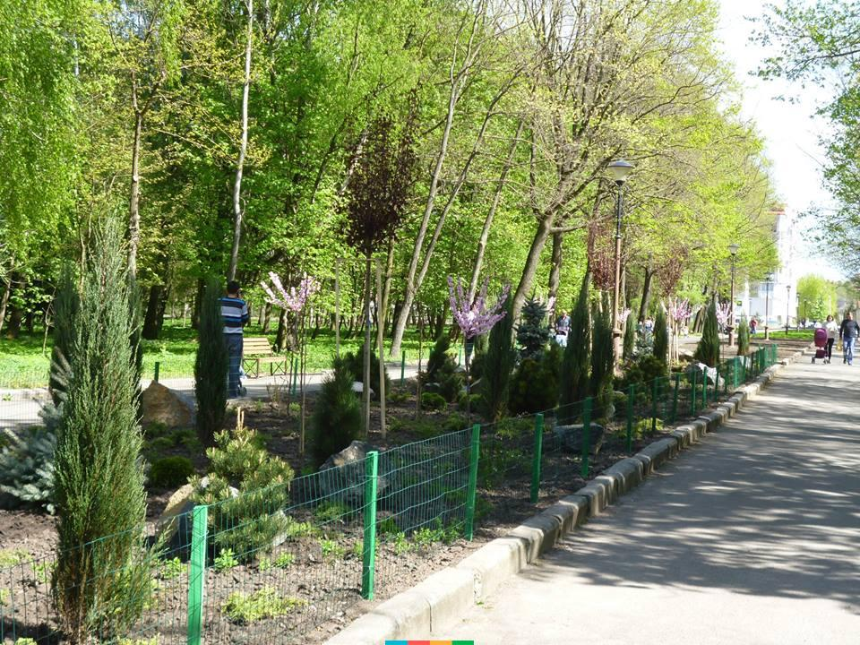
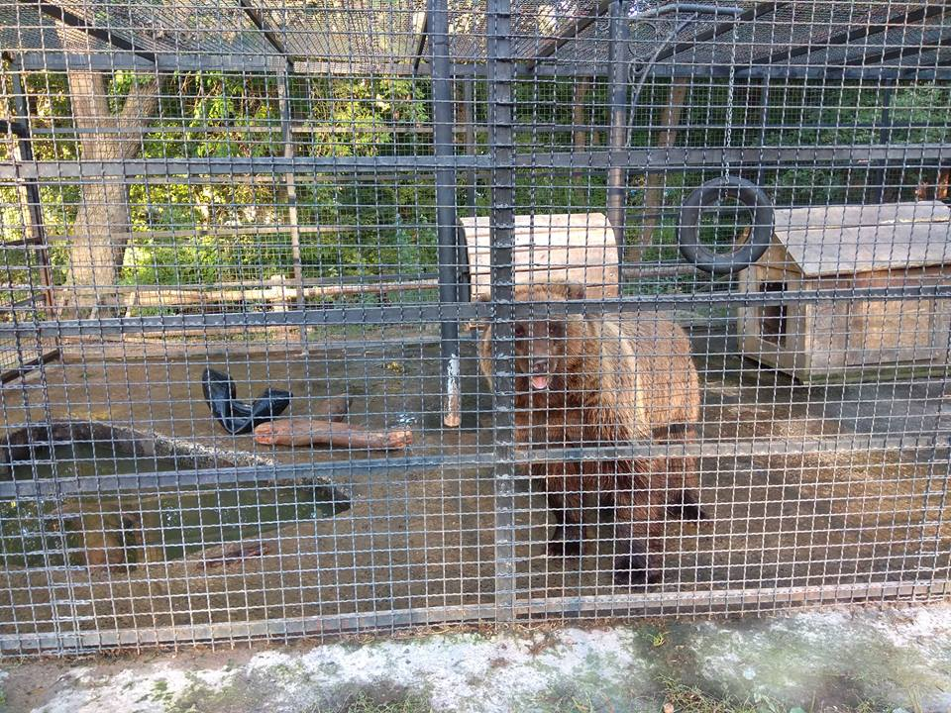
На заходи у сфері охорони і раціонального використання зелених насаджень, збереження природно-заповідного фонду протягом звітного періоду використано кошти в сумі 48 696,638 тис. грн, у тому числі з міського бюджету – 47 586,367 тис.грн, міський фонд ОНПС – 1002,671 тис. грн, 107,6 тис.грн - кошти підприємств. що становить 107 % виконання із запланованих
заходи з озеленення території міста
1104,055 тис.грн.
будівництво вольєру (розширення приміщень) для утримання тварин зоокуточку в парку ім. Чекмана 75,5 тис.грн
розроблено та затверджено схему екомережі міста Хмельницького (рішення 34-ї сесії міської ради від 09.10.2019р. №37) - 60,00 тис.грн

Slide 7
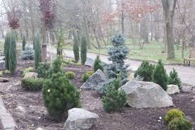
Крім того в рамках Програми профінансовано:
утримання парків і скверів та інших зелених зон міста – 46 839,506 тис.грн;
роботи по виготовленню проектів землеустрою щодо відведення земельних ділянок під парки та сквери (за 5 років відведено понад 30 ділянок розміром до 200 га) на суму - 375,677 тис. грн;
розроблення наукових обґрунтувань на 14 об’єктів, 12 з яких віднесено до категорії природно-заповідного фонду – 45,00 тис. грн;
розробка проекту будівництва та утримання парку «Молодіжний» по вул. Бандери в м. Хмельницькому - 196,9 тис. грн;

Slide 8
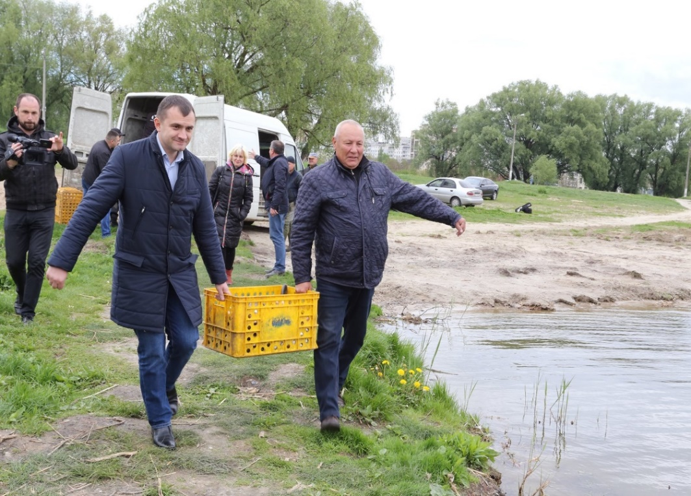
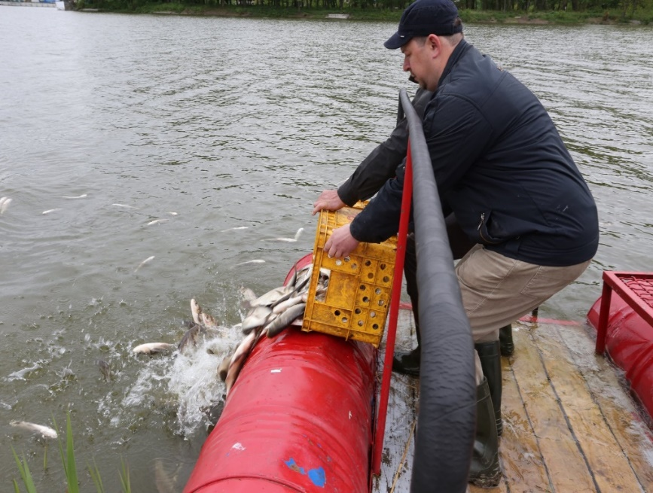
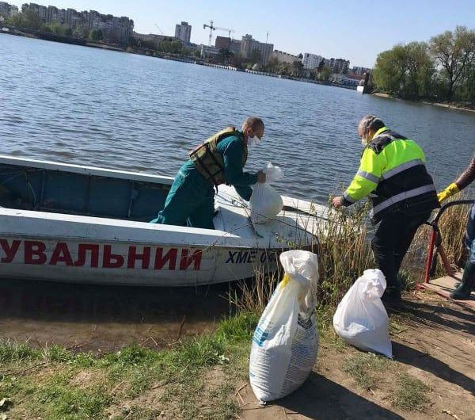
На заходи у сфері охорони та раціонального використання водних ресурсів використано кошти в сумі 27 566,4849 тис. грн, у тому числі міський бюджет – 21 134,338 тис.грн, 4 343,32 тис. грн - кошти КП «Хмельницькводоканал» та 2 088,8269 тис. грн - міський фонд ОНПС.
Процент виконання 66%
Здійснено заходи з біологічної меліорації:
(зариблення) р. П. Буг в межах Хмельницького водосховища - 127,5 тис. грн. (міський фонд ОНПС)
вселення хлорели в Хмельницьке водосховище - 48,39780 тис. грн (міський фонд ОНПС);

Slide 9
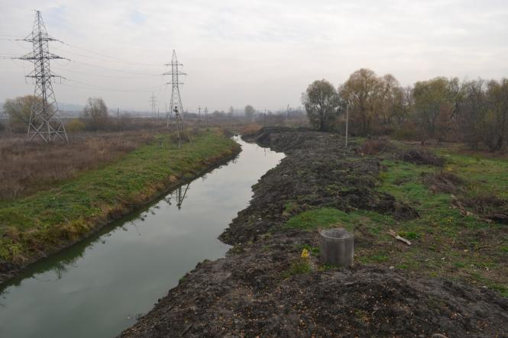
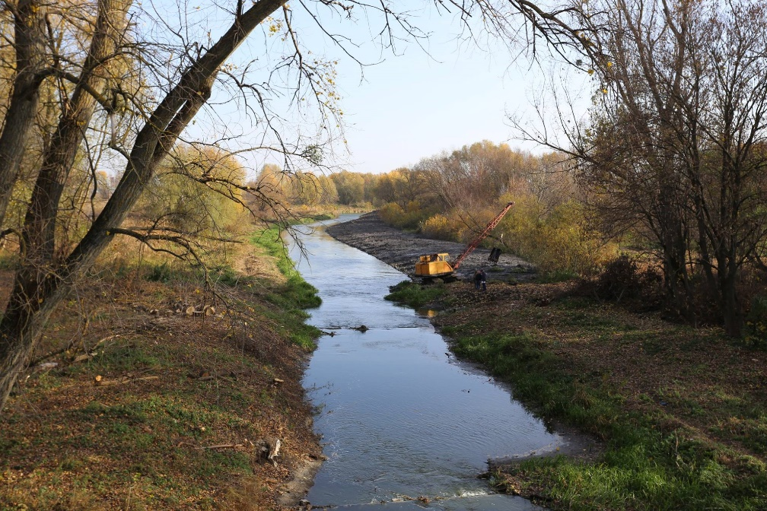
Розроблено проєктну документацію «Капітальний ремонт-очищення русла річки П.Буг від намулу, відкладів, завалів в межах міста від вул. Трудової до вул. С.Бандери».
Виконано роботи з розчистки русла річки від вул. Трудової до вул. Свободи. Проведено роботи з видалення аварійних насаджень, очищення русла та планування схилів річки. У 2019 році проведено коригування проєктно-кошторисної документації.
1 416,5 тис. грн
Розроблено проєктно-кошторисну документацію «Капітальний ремонт, розчистка річки Південний Буг та водовідвідних каналів від вул.Трудової до Східної об’їзної», проведено експертизу проекту та процедуру оцінки впливу на довкілля (ОВД) - 459,616 тис. грн

Slide 10
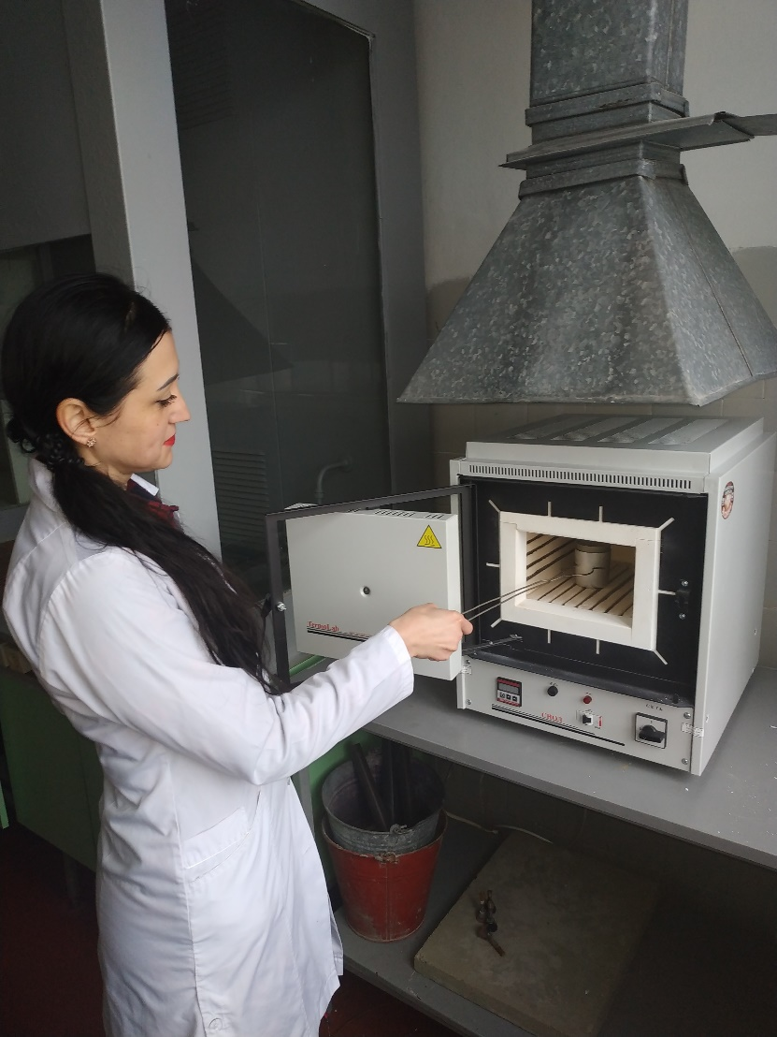
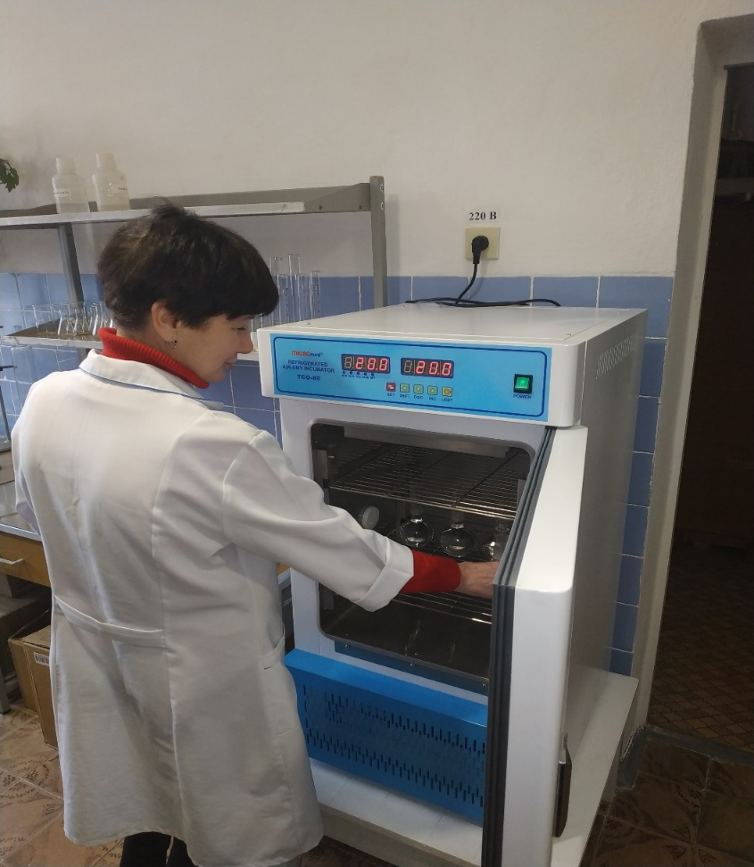
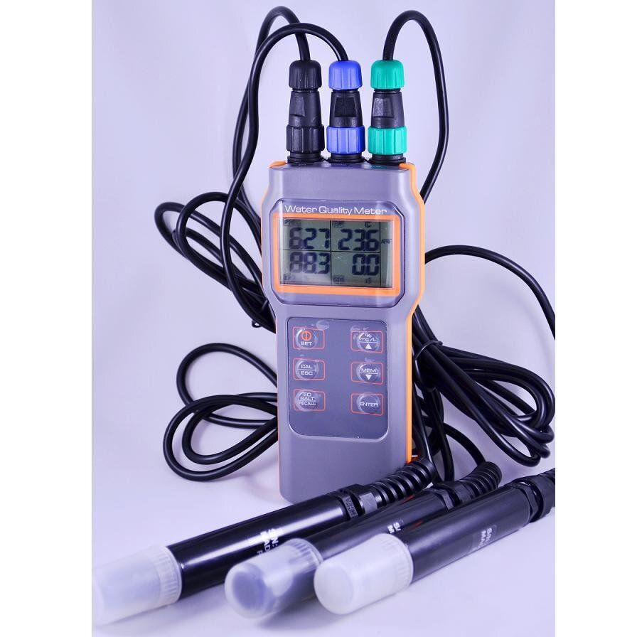
Для МКП «Хмельницькводоканал» придбано лабораторні прилади: стерилізатор повітряний ГП -160, іономір-И 160, термореактор ЕСО-25, фотометр портативний, піч муфельна СНОЛ 7.2/1100 кераміка, мікропроцесорний (Termolab), два термостата.
Придбано газоаналізатор-рН метр для управління з питань екології та контролю за благоустроєм міста.
355,03 тис.грн

Slide 11
Крім того в рамках Програми профінансовано:
виготовлення звіту з інженерних вишукувань та робочий проєкт на виконання робіт з реконструкції зливової каналізації від вул. Кам’янецької до вул. Свободи у районі вул. Прибузької - 283,0 тис.грн;
експертизу проєкту «Будівництво колектора на витоках зливової каналізації від вул. Кам’янецької до вул. Свободи в районі вул. Прибузької» - 20,8 тис. грн;
виготовлення проєктно-кошторисної документації, проведено експертизу з реконструкції скидного колектора та розчистки русла річки Плоскої. Проєкт передано на баланс визначеному виконавцю робіт – УЖКГ. У 2018 році виконано коригування проєктно-кошторисної документації - 125,322 тис. грн.;
розроблення проєктної документації по розчистці річки Кудрянка, та проведено процедуру ОВД (оцінки впливу на довкілля) – 395,7611 тис. грн
Також, на будівництво вуличних мереж водовідведення, каналізаційних колекторів, каналізаційних насосних станцій, будівництво, реконструкцію, ремонт та поточне обслуговування мереж зливової каналізації використано – 14557,208 тис. грн; на ремонт та очистку криниць загального користування – 913,7 тис. грн.

Slide 12
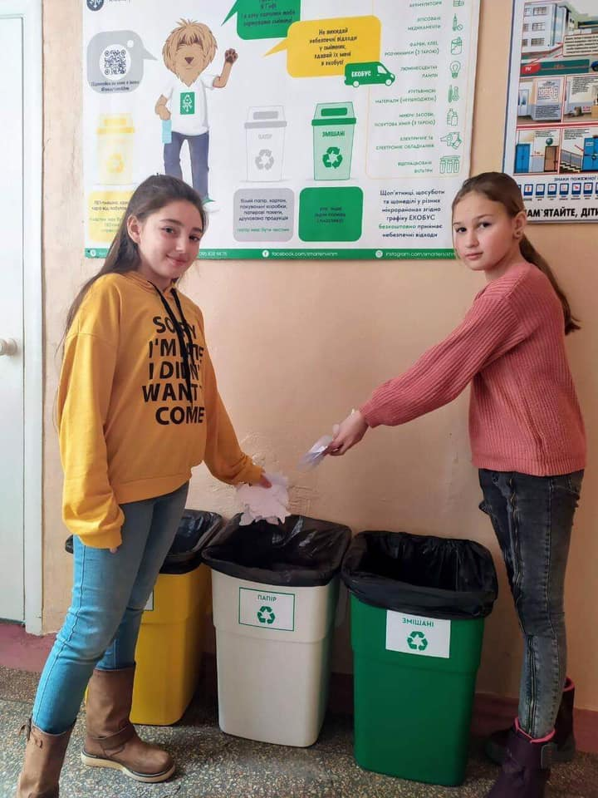
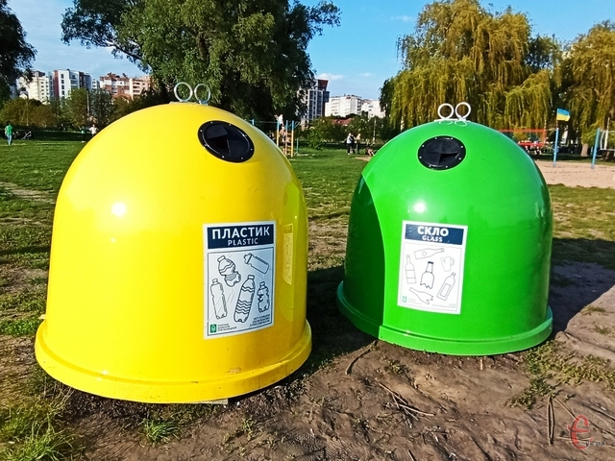
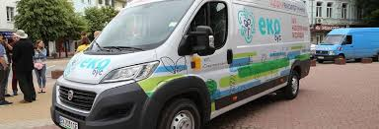
На заходи у сфері раціонального використання та зберігання відходів виробництва і побутових відходів з початку дії Програми використано кошти в сумі 33074,41 тис. грн., у тому числі міський бюджет – 15495,195 тис. грн, 16825,715 тис. грн. - кошти ХКП «Спецкомунтранс», 341,0 тис. грн – інші кошти та 412,5 тис. грн - міський фонд ОНПС.
Процент виконання 84%
Зокрема профінансовано :
роботи з улаштування покриття контейнерних майданчиків та придбано контейнери для роздільного збирання побутових відходів – 581,7 тис.грн.;
роботи, пов’язані зі збором, перевезенням, зберіганням та передачею для подальшої утилізації небезпечних відходів, які утворюються в побуті (енергозберігаючі лампи, термометри, відпрацьовані батарейки) - 1412,295 тис.грн;
придбання техніки для ХКП «Спецкомунтранс» (вантажний фургон, легковий фургон, 4 сміттєвози) - 21374,1 тис.грн;
придбання автомобіля для збору, перевезення небезпечних відходів для подальшої їх утилізації - 745,0 тис.грн.

Slide 13
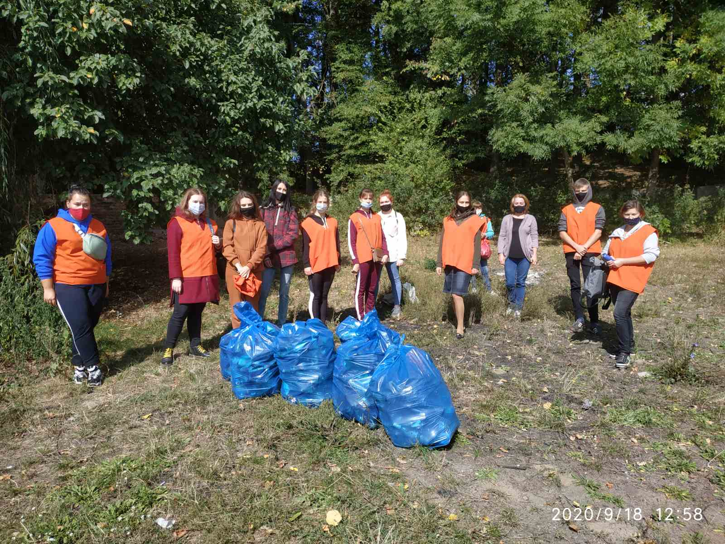
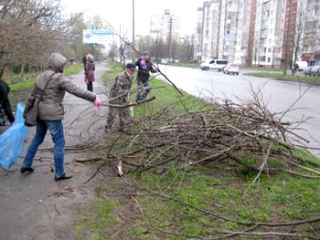
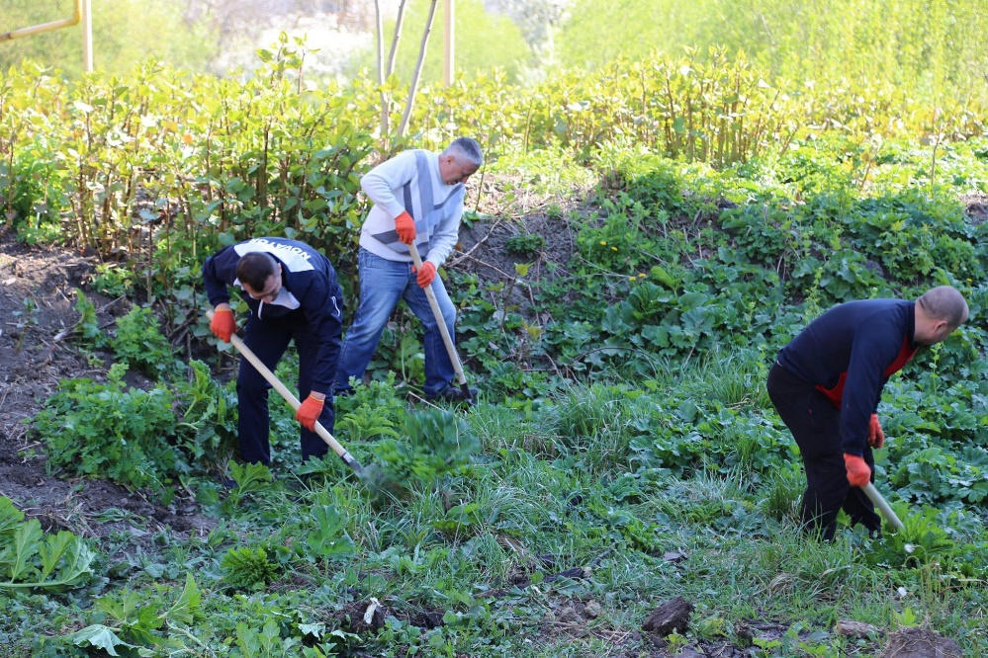
На заходи у сфері екологічної освіти і виховання, сприяння громадській діяльності в галузі охорони довкілля направлено кошти в сумі 6926,1261 тис. грн., у тому числі міський бюджет 6618,535 тис. грн., 264,6061 тис. грн. - міський фонд ОНПС та 42,985 тис. грн. – інші кошти.
Заходи виконані, процент виконання ( по використанню коштів) понад 300%
Проведено природоохоронні акції до Дня довкілля, Дня Південного Бугу, Дня Землі.

Slide 14
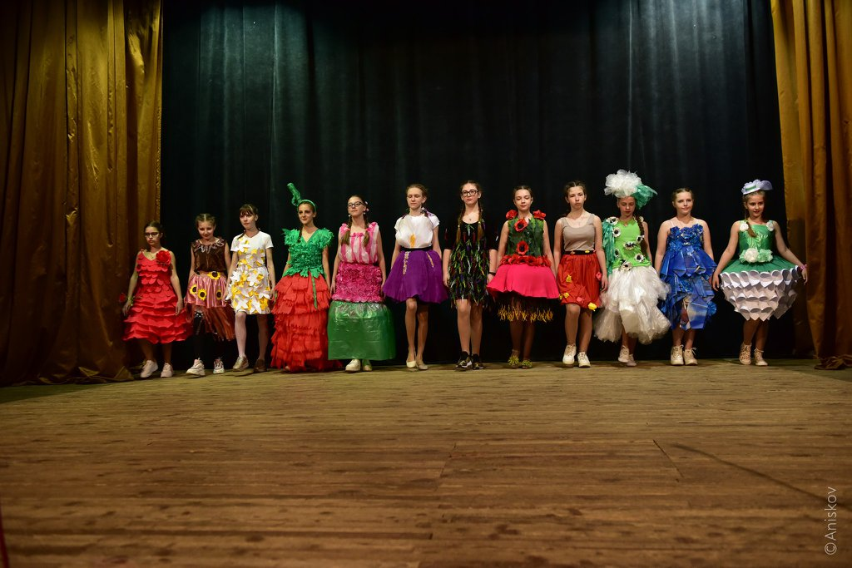
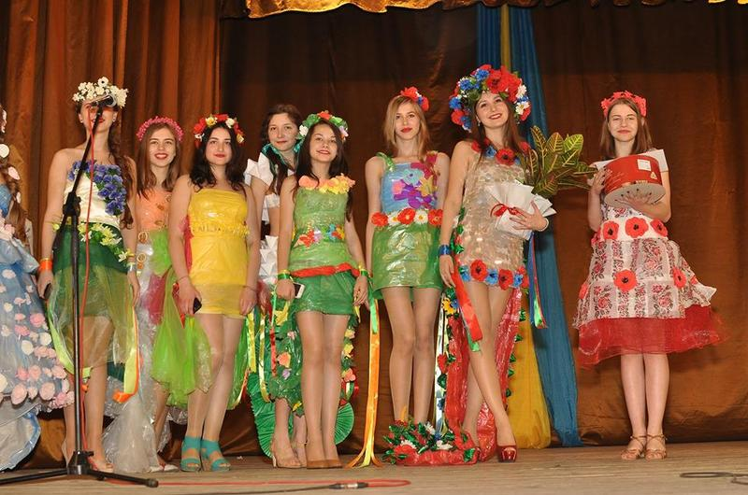
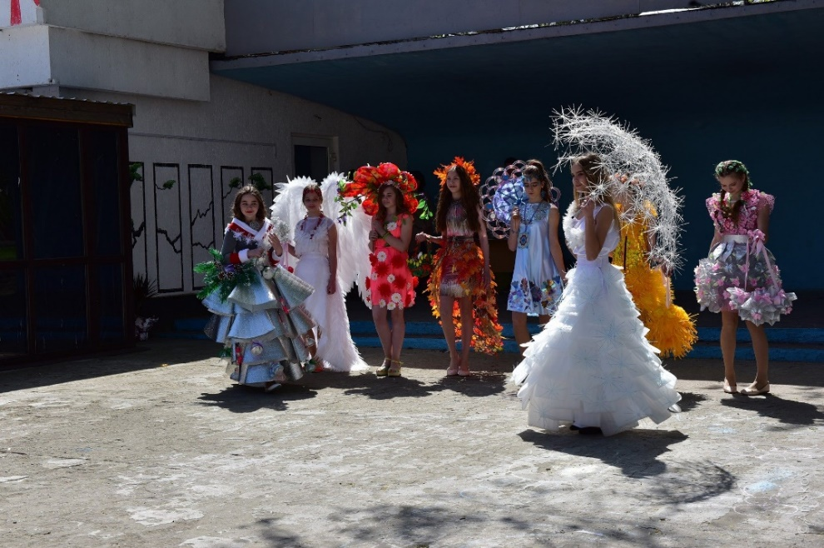
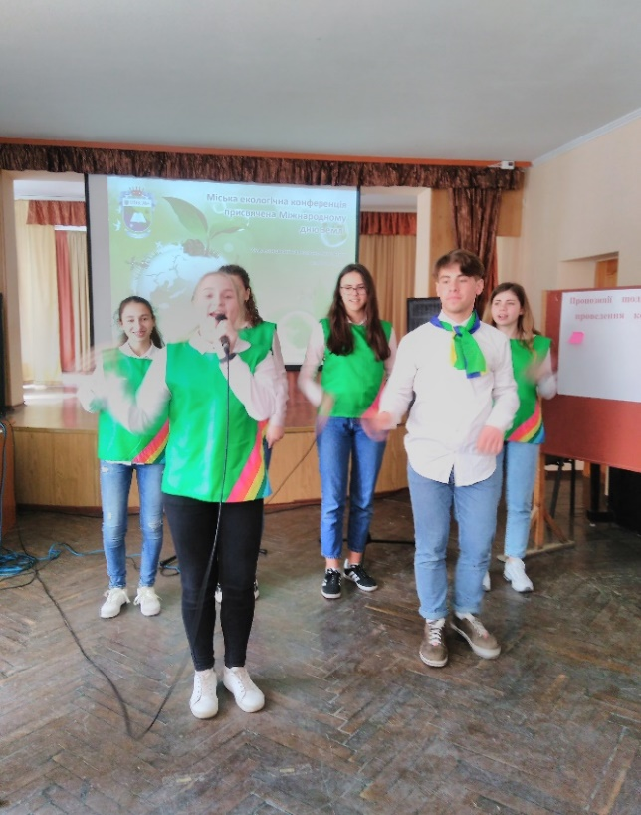
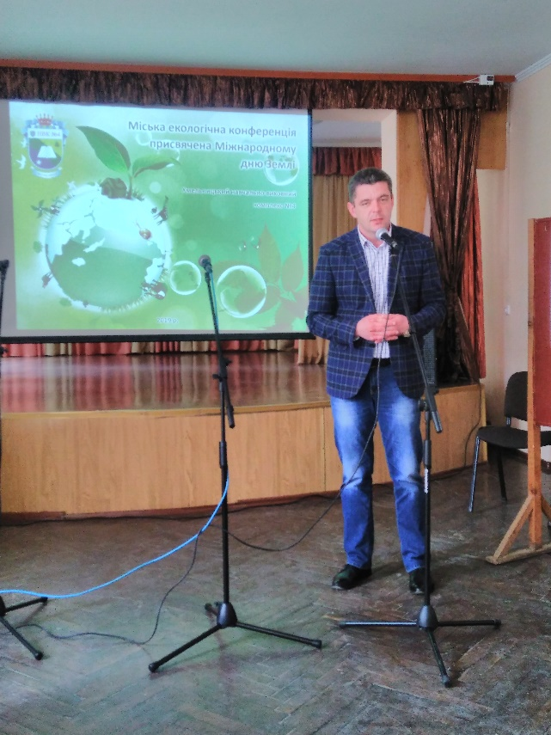
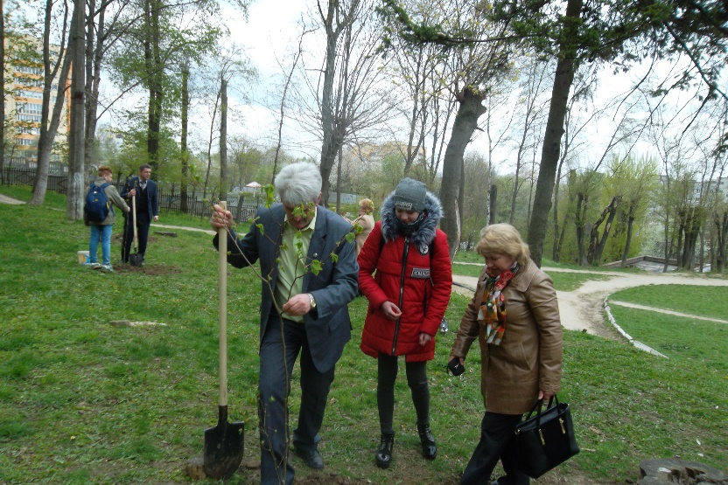
Фестиваль екологічної творчості «Свіжий вітер», науково-практична конференція присвячена Міжнародному дню Землі

Slide 15
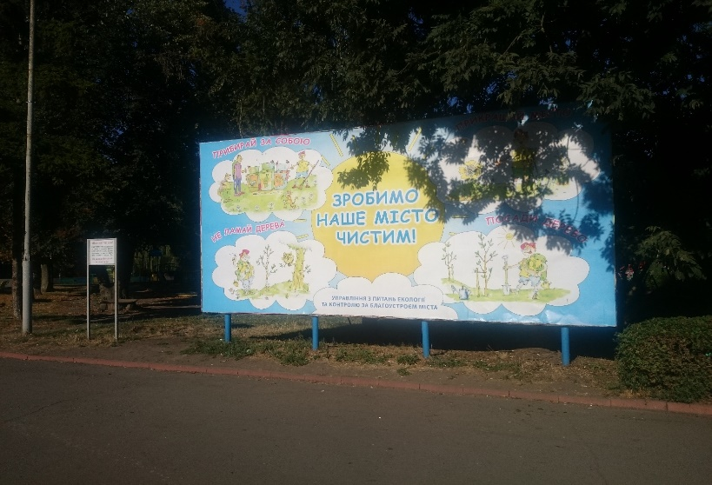
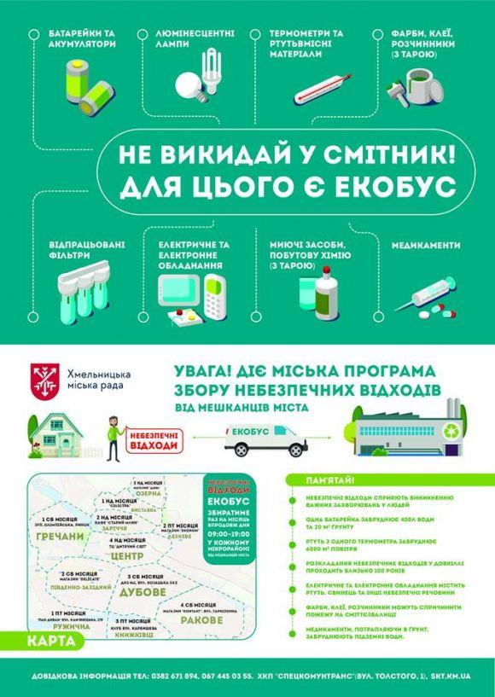

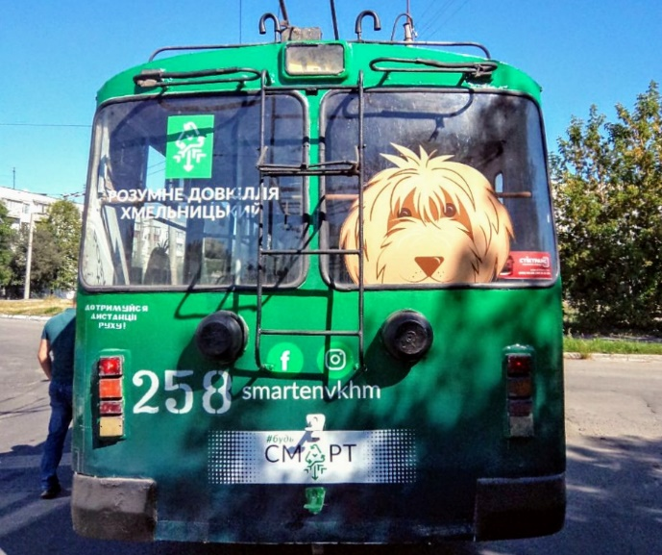



З метою формування екологічної свідомості мешканців міста розповсюджуються інформаційні листівки, плакати екологічного спрямування, соціальна екологічна реклама.

Slide 16

Видано збірки дитячих творів «Екологічні казки»

Slide 17
Заключний висновок
Упродовж 2016 по теперішній час проводиться робота щодо реалізації природоохоронних заходів на території м. Хмельницького.
Завдяки реалізації основних природоохоронних заходів Програми в певній мірі здійснено заходи покращення екологічної ситуації довкілля. Отже, проведення ефективної і цілеспрямованої діяльності організації і координації заходів щодо охорони навколишнього природного середовища забезпечує екологічно безпечне середовище для життя, діяльності і здоров'я людей, раціонального використання і відтворення природних ресурсів на перспективу.

Slide 18
Дякую за увагу!

